Slide 1
Slidehood.com
Monkey
Meykon
Nguyen Son Tung

Slide 2
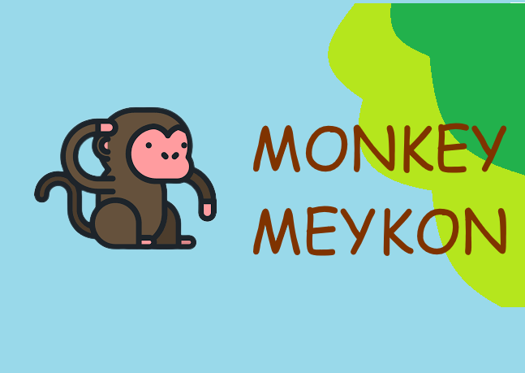

Slidehood.com
“Monkey Meykon là cái tên mình tự nghĩ sau một hồi đảo chữ cái, nghe cũng khá vần nhỉ”

Slide 3
First idea
Slidehood.com

Slide 4
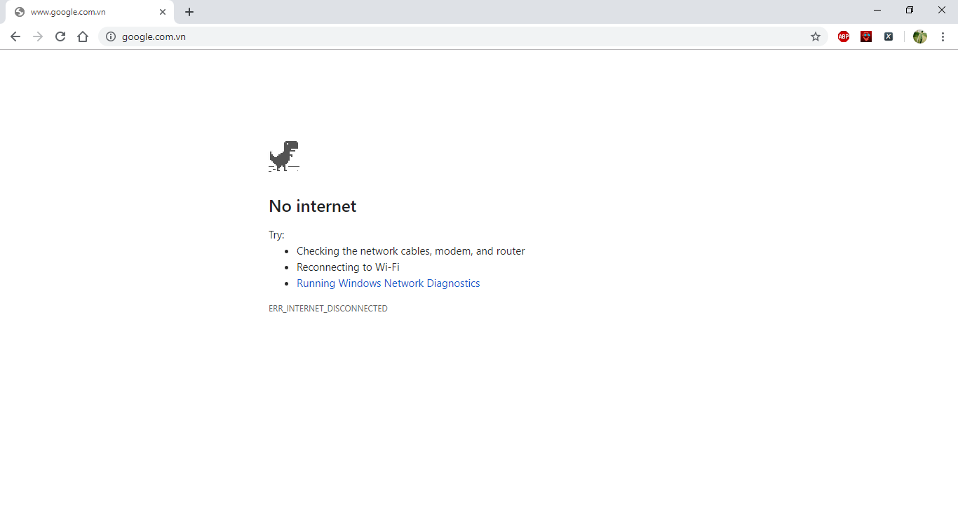
Slidehood.com

Slide 5
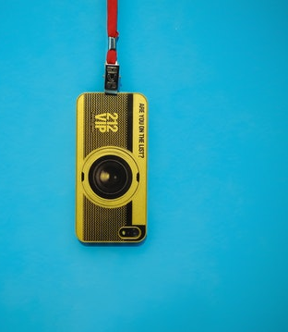
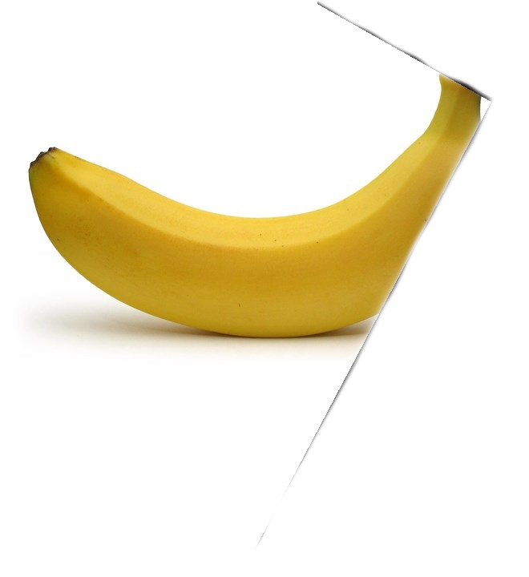
Chú khỉ thích ăn chuối
Slidehood.com
“Đúng vậy, Meykon là một chú khỉ thích ăn chuối. Chú ta chạy loanh quanh trong rừng chỉ để tìm những quả chuối ngon lành cho vào miệng”

Slide 6
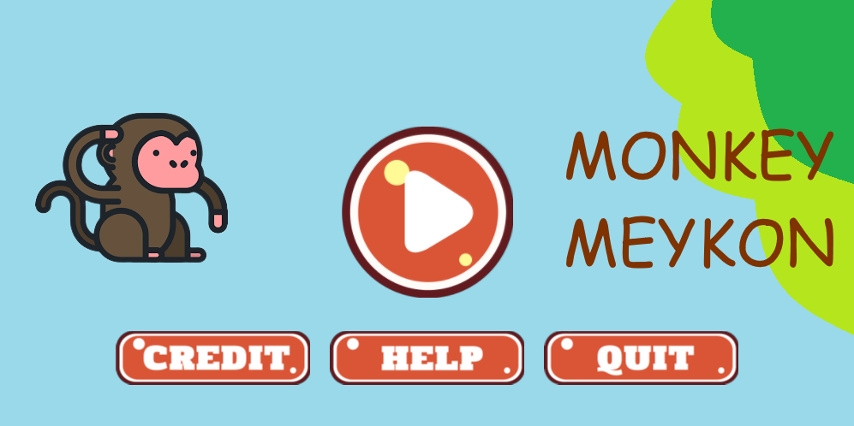
Slidehood.com

Slide 7
How to Play
Slidehood.com

Slide 8
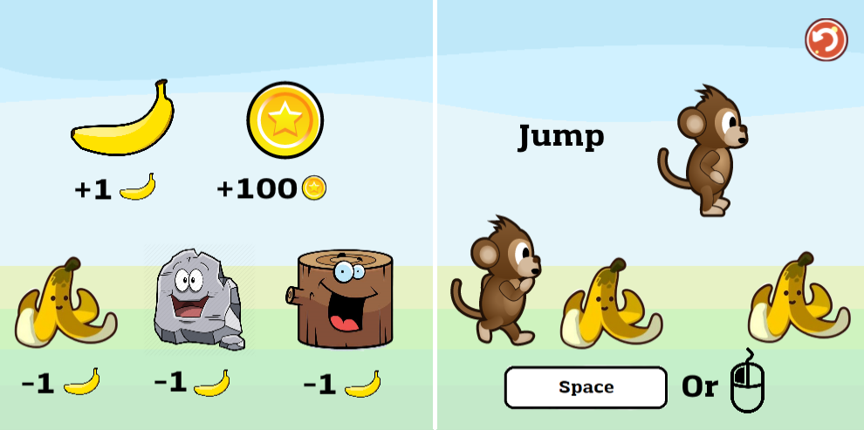
Đừng xả rác bừa bãi
Slidehood.com
Ăn chuối xong nhớ vứt vỏ đúng chỗ nhé!

Slide 9
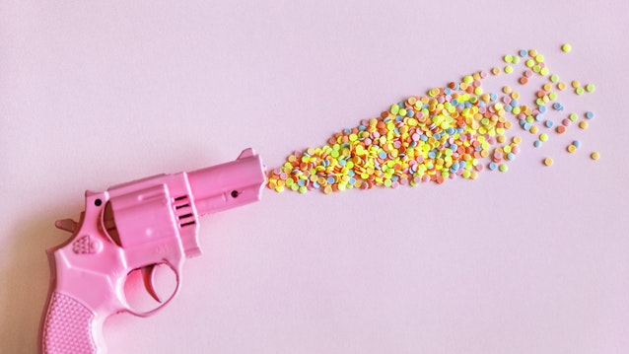
Slidehood.com
Cảm ơn
mọi người đã lắng nghe

